Slide 1


UBND PHƯỜNG PHÚC LỢI TRƯỜNG MẦM NON BAN MAI XANH
LĨNH VỰC PHÁT TRIỂN THẨM MỸ
Đề tài: Vẽ theo ý thích
Lớp: Mẫu giáo lớn A4
Năm học 2025-2026

Slide 2
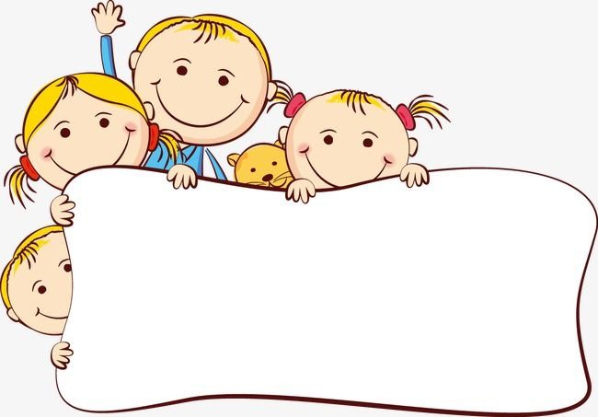
Cô và trẻ : Cùng hát bài hát:’Bông hoa mừng cô”

Slide 3


Slide 4
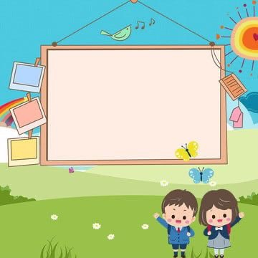
Cho trẻ xem tranh

Slide 5

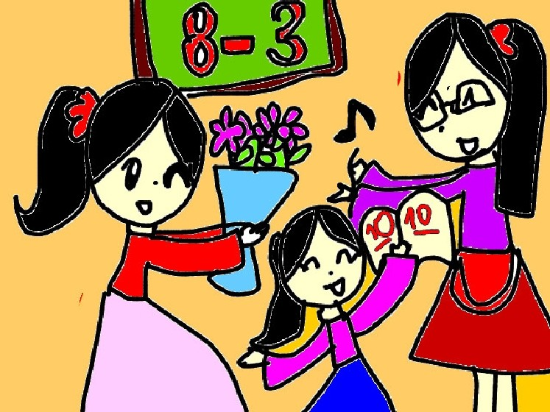

Slide 6
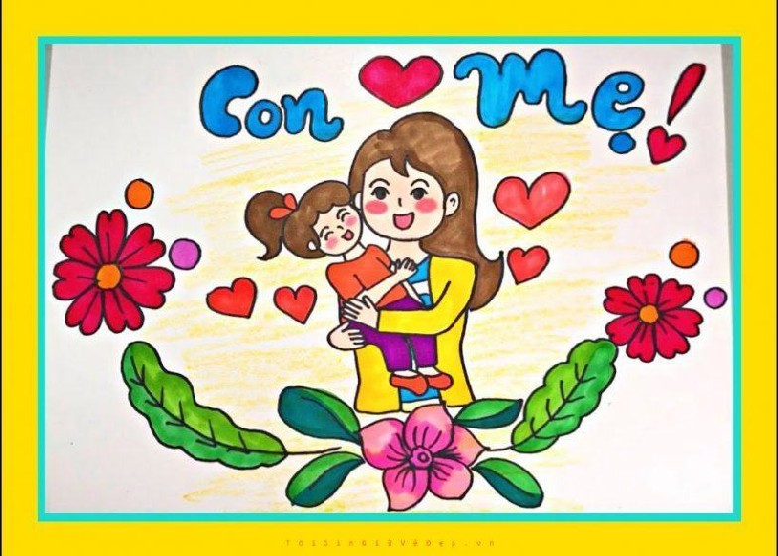

Slide 7
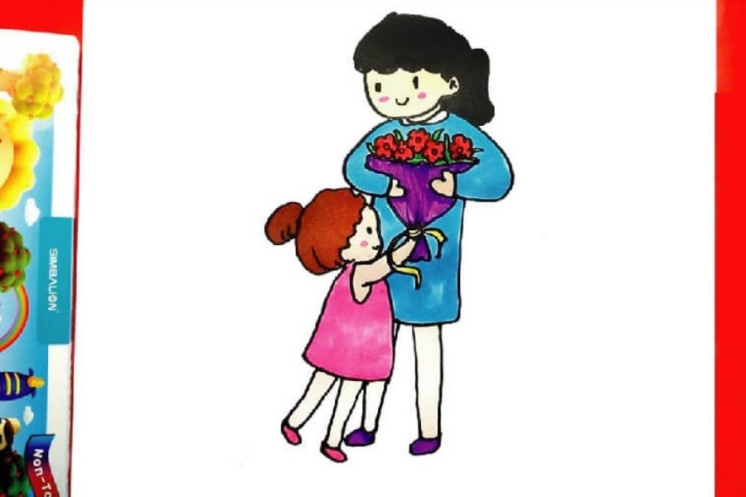

Slide 8
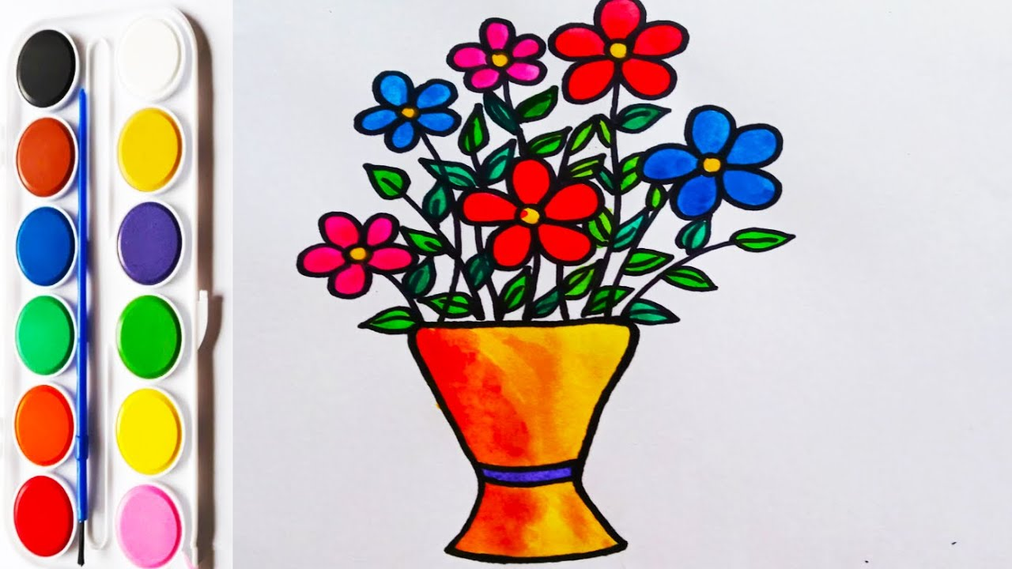

Slide 9
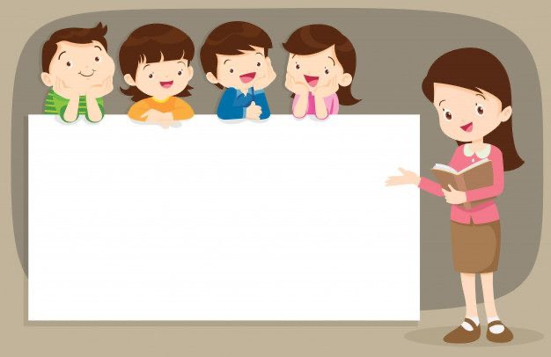
Trẻ nêu ý tưởng

Slide 10
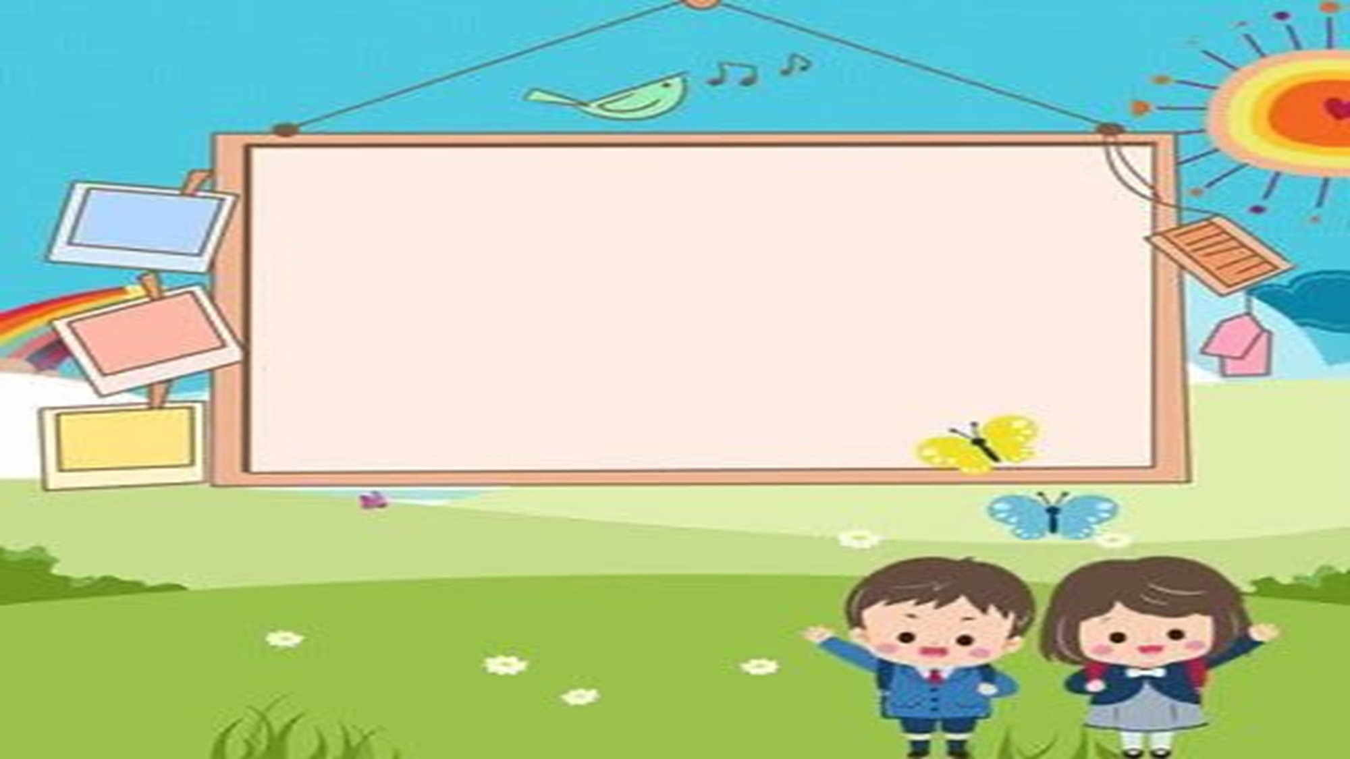

Trẻ thực hiện:

Slide 11


